Slide 1
(CB050) Introducción a la Ciencia de Datos
Marzo 2025
Docentes: Marina Lagos, Agustín Diez y Federico Krell

Slide 2
Organización de la materia
3 horas semanales: Martes de 19 a 22 hs
Clases virtuales y clases presenciales
Examen parcial y examen final presenciales
2 trabajos prácticos en grupo de 3 personas (a confirmar)
Canal de comunicación: Slack
No se aceptan excepciones de correlatividad

Slide 3
¿Qué es la ciencia de datos?

Slide 4
Definición dada por ChatGPT
La ciencia de datos es un campo interdisciplinario que se enfoca en extraer conocimiento y perspectivas útiles a partir de conjuntos de datos, utilizando una combinación de habilidades de estadística, matemáticas, programación, análisis y conocimientos de dominio específico.
El proceso de ciencia de datos generalmente implica la recopilación, limpieza, procesamiento, análisis y visualización de datos para descubrir patrones, tendencias o relaciones que pueden ayudar a tomar decisiones informadas o predecir resultados futuros en diferentes áreas como negocios, investigación científica, salud, entre otros.
Los científicos de datos utilizan una variedad de herramientas y técnicas, incluyendo algoritmos de aprendizaje automático, minería de datos, análisis predictivo y técnicas de visualización de datos para explorar y comprender los conjuntos de datos con los que trabajan. La ciencia de datos es un campo en constante evolución debido al crecimiento exponencial de los datos y las nuevas tecnologías que surgen para manejar y analizar esos datos de manera más eficiente.

Slide 5
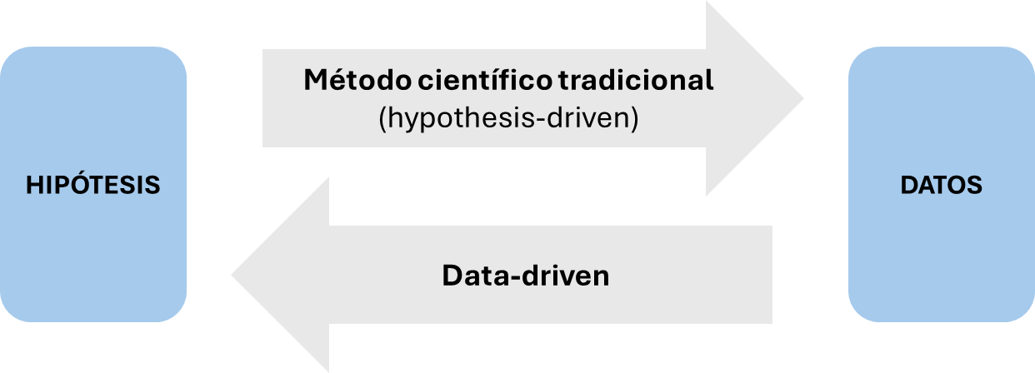

Slide 6
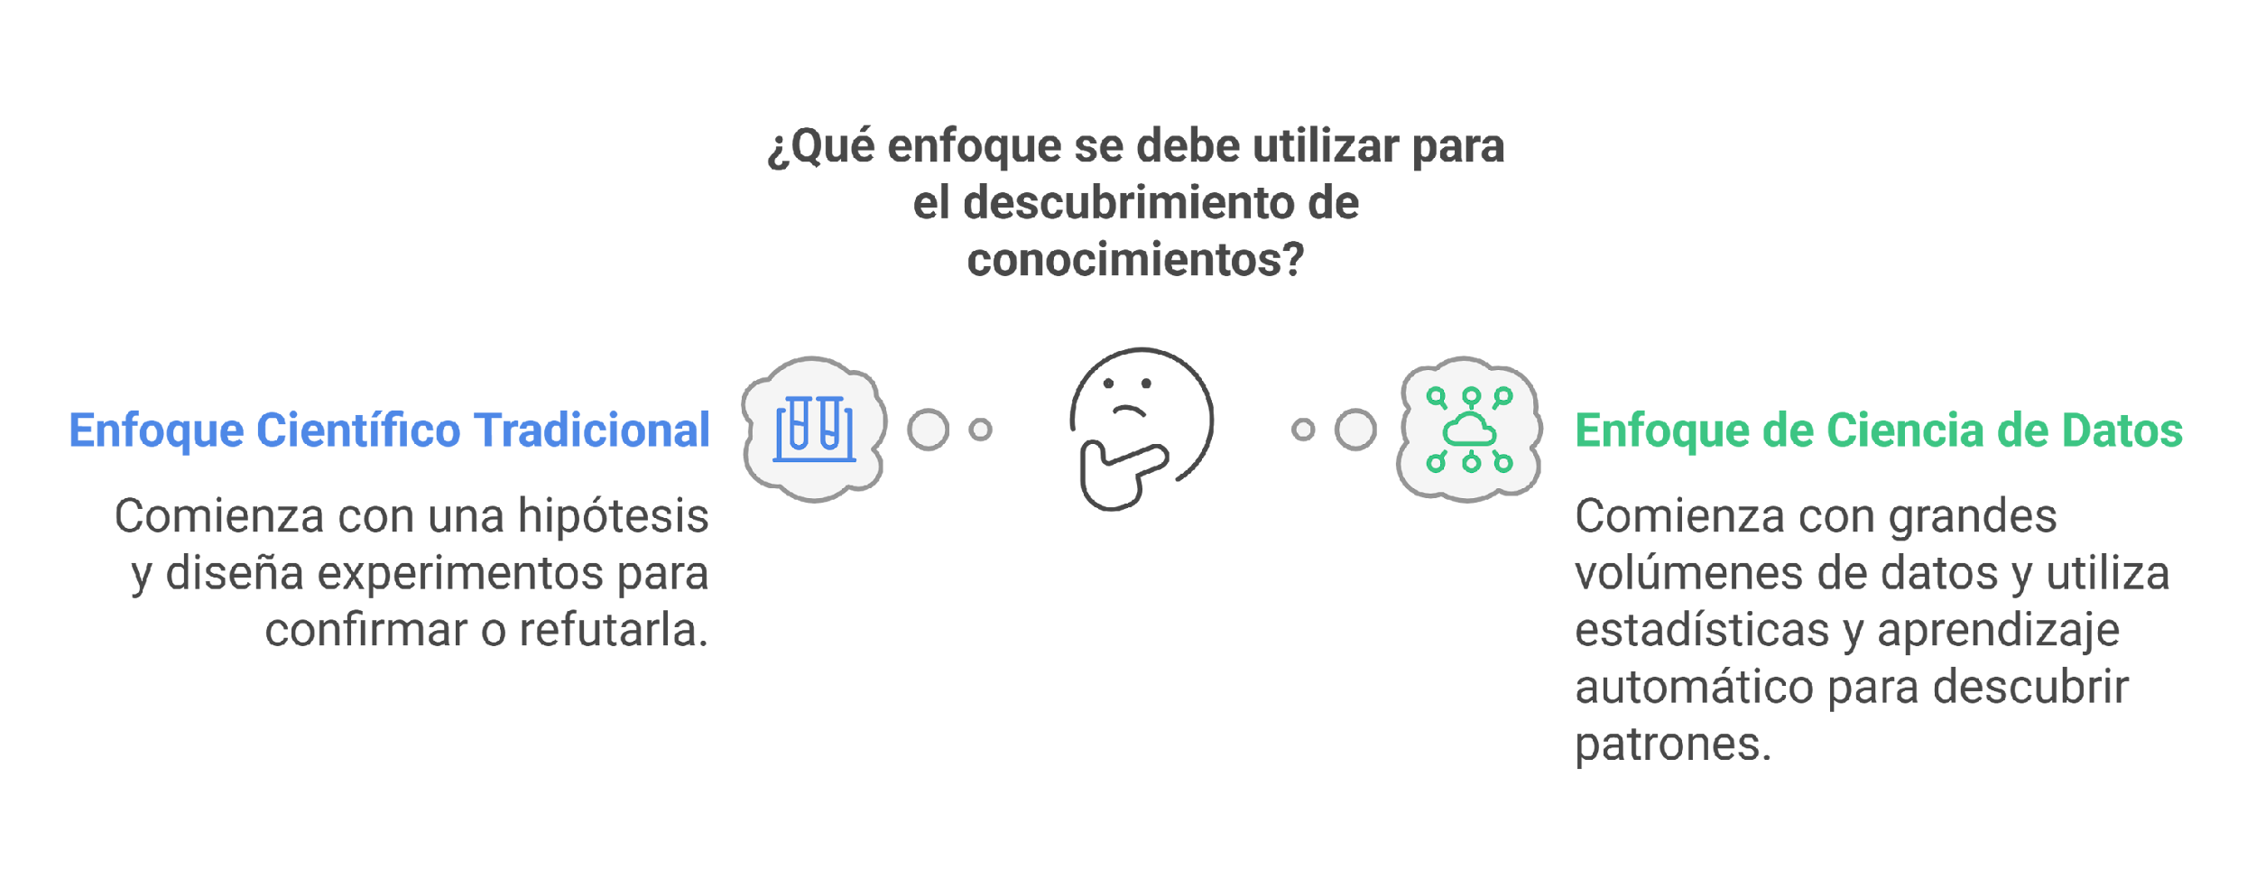

Slide 7
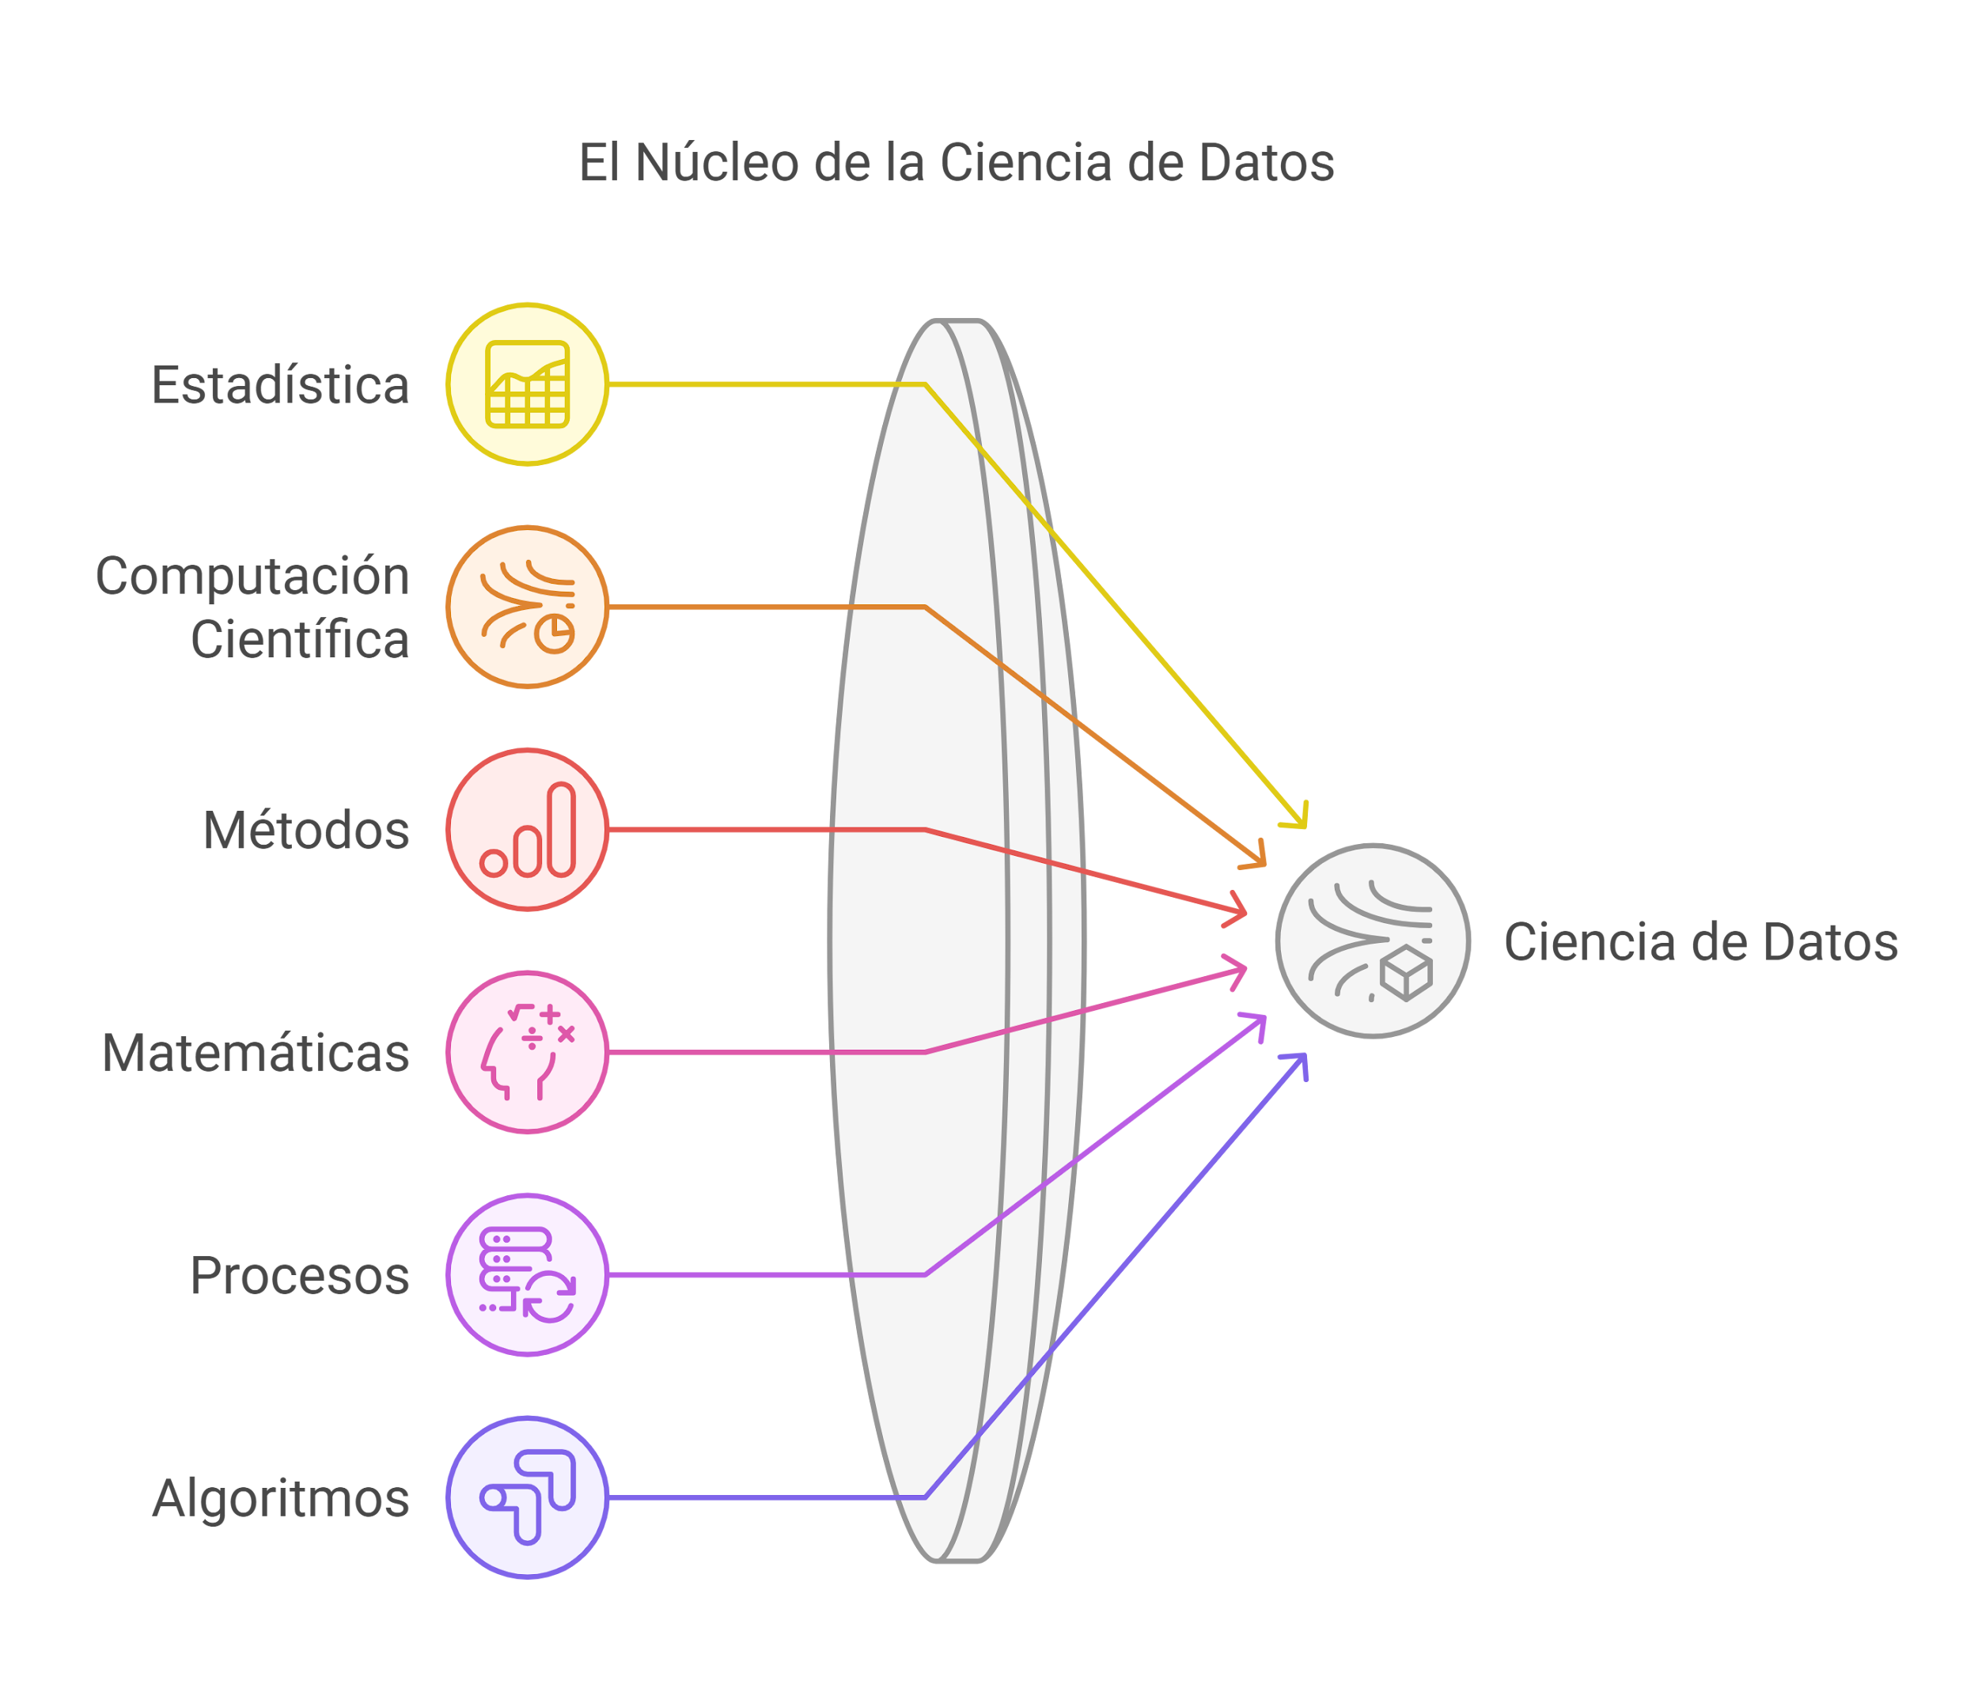

Slide 8
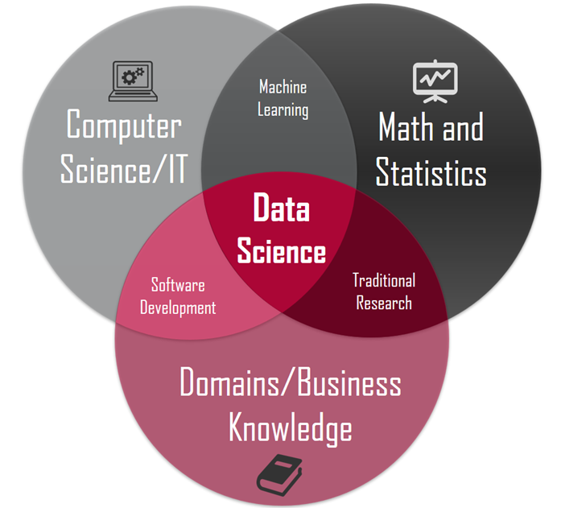
+ comunicación

Slide 9
¿Por qué ahora?

Slide 10
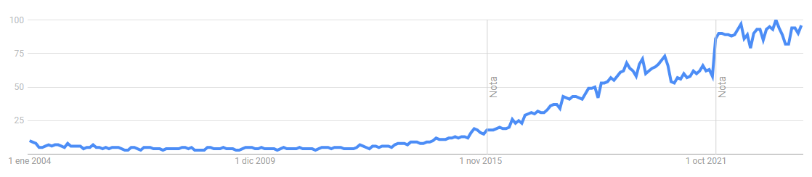
“Data Science”: Interés a lo largo del tiempo
Fuente: Google Trends

Slide 11
¿Por qué ahora?
Avance tecnológico. Aumento exponencial de:
Capacidad de procesamiento
Capacidad de almacenamiento
Velocidad de transmisión de datos
Datificación - Internet de la cosas (IoT)
Democratización de las herramientas de análisis de datos

Slide 12
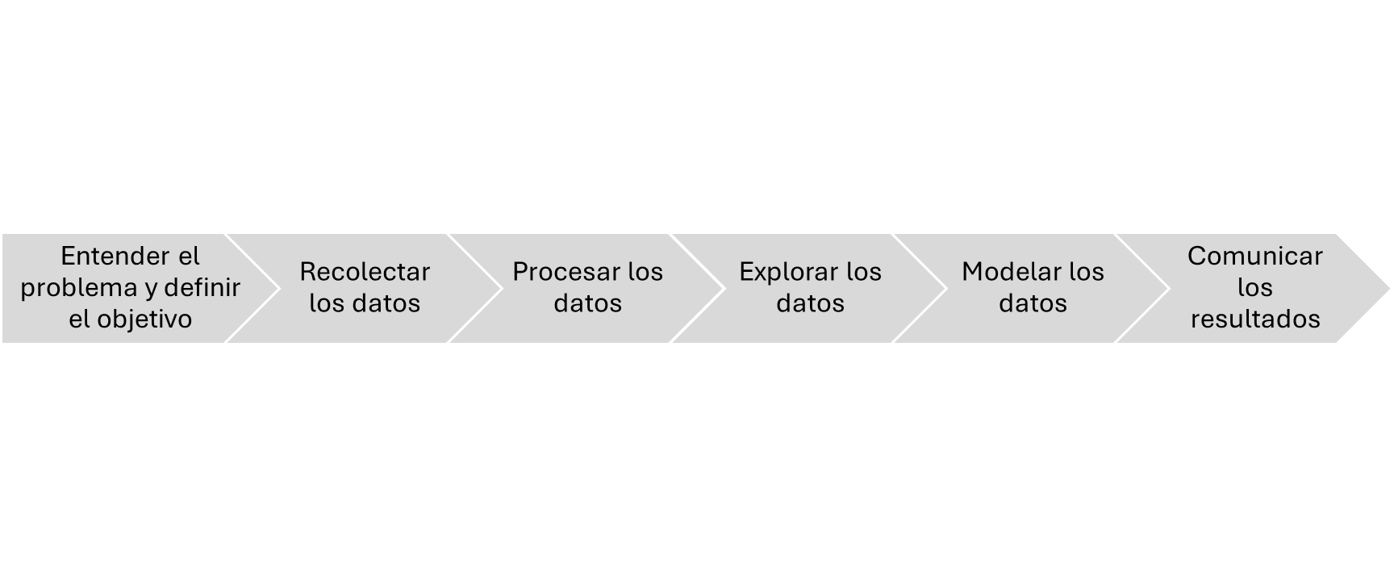
Proceso de la ciencia de datos

Slide 13
Bibliografía
Igual, L., & Seguí, S. (2017). Introduction to data science. Springer International Publishing
Skiena, S. S. (2017). The data science design manual. Springer.
Matsumuro, M., & Miwa, K. (2019). Model for data analysis process and its relationship to the hypothesis-driven and data-driven research approaches. In Intelligent Tutoring Systems: 15th International Conference, ITS 2019, Kingston, Jamaica, June 3–7, 2019, Proceedings 15 (pp. 123-132). Springer International Publishing.

Slide 14
Algunos conceptos generales

Slide 15
Ciencia de datos - Data science
La ciencia de datos es un campo interdisciplinario que se enfoca en extraer conocimiento a partir de conjuntos de datos, utilizando una combinación de herramientas que incluyen estadística, matemática, programación, análisis y conocimientos de dominio específico. El proceso de ciencia de datos generalmente implica la recopilación, limpieza, procesamiento, análisis y visualización de datos para descubrir patrones, tendencias o relaciones que pueden ayudar a tomar decisiones informadas o predecir resultados futuros en diferentes áreas como negocios, investigación científica, salud, entre otros.

Slide 16
Inteligencia artificial (IA) - Artificial intelligence (AI)
Es una rama dentro de las ciencias de la computación que se dedica a la creación de sistemas que pueden imitar la inteligencia humana, permitiéndoles realizar actividades que normalmente necesitan procesos cognitivos humanos. Estos sistemas están diseñados para replicar comportamientos humanos como aprender, resolver problemas, tomar decisiones y comprender el lenguaje natural.
La IA tiene como objetivo desarrollar dispositivos capaces de detectar su entorno, captar el contexto y modificar su comportamiento de forma independiente para cumplir objetivos particulares.

Slide 17
Aprendizaje automático (AA) - Machine Learning (ML)
Samuel (1959):
Campo de estudio que le da a las computadoras la habilidad de aprender sin ser programadas de manera explícita.
Artificial intelligence
Machine learning
Mitchell (1997):
Se dice que un programa computacional aprende de la experiencia E con respecto a una tarea T y una medida de performance P, si su performance en la tarea T, medida por P, mejora con la experiencia E.
Deep learning

Slide 18
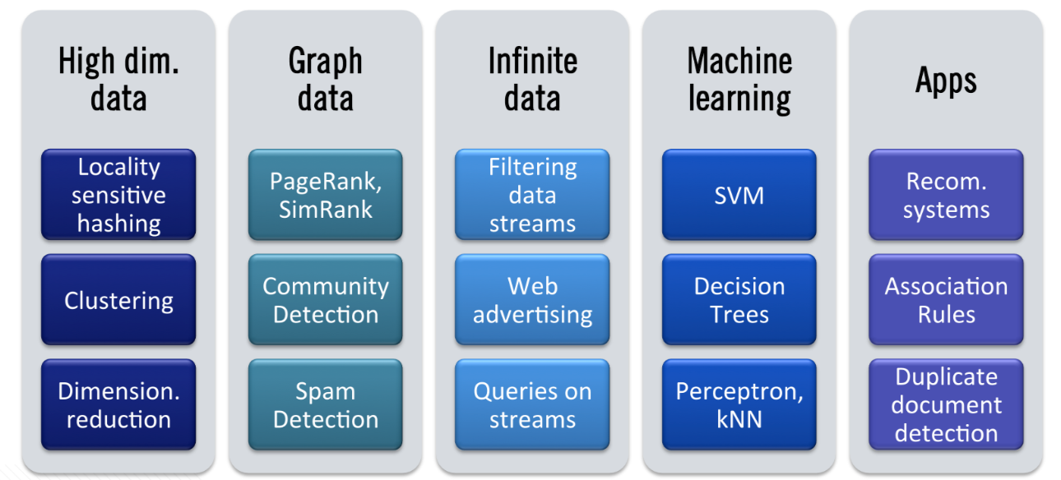

Slide 19
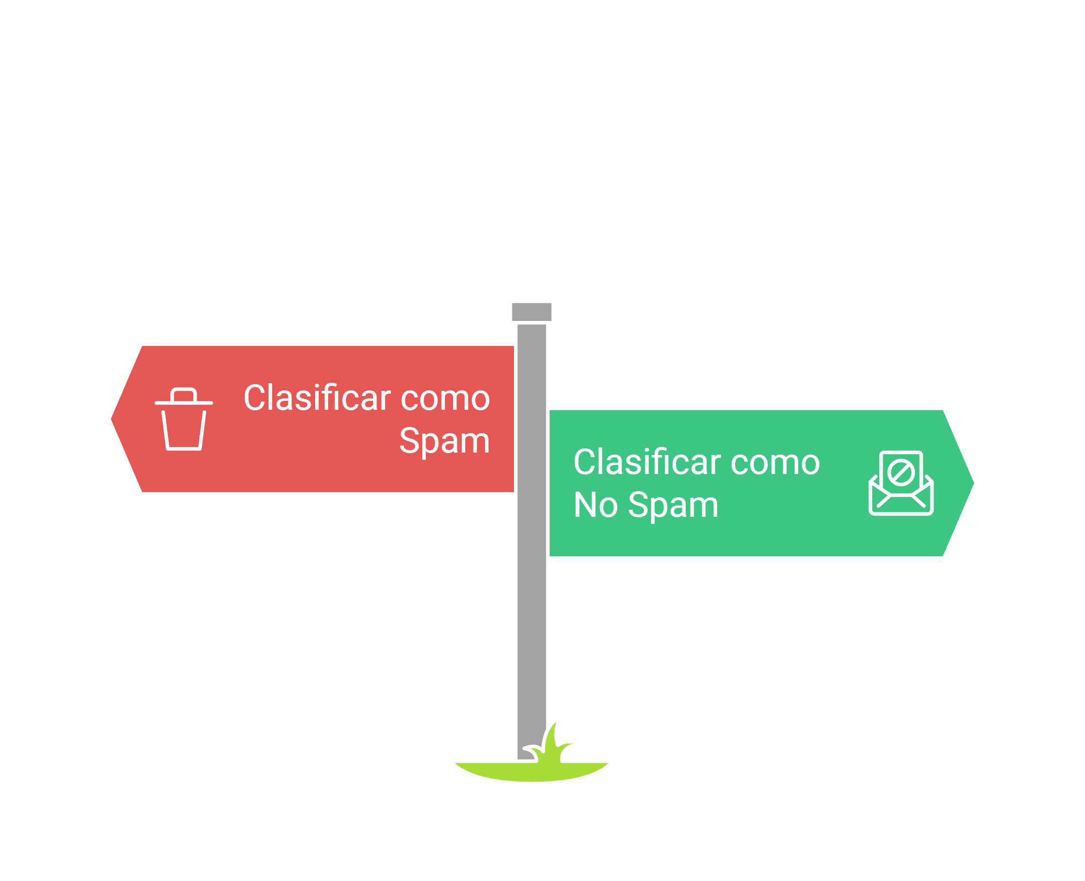
Ejemplo 1: Clasificación de correo electrónico (Spam/No spam)
T: Clasificar correos electrónicos como spam o no spam.
E: El sistema se entrena con un conjunto de correos electrónicos identificados previamente como spam o no spam.
P: Proporción de correos electrónicos correctamente clasificados.

Slide 20
Ejemplo 2: Reconocimiento de voz
T: Transcribir palabras habladas a texto.
E: El sistema se entrena con grabaciones de voz y las transcripciones correspondientes.
P: Porcentaje de palabras correctamente transcritas.

Slide 21
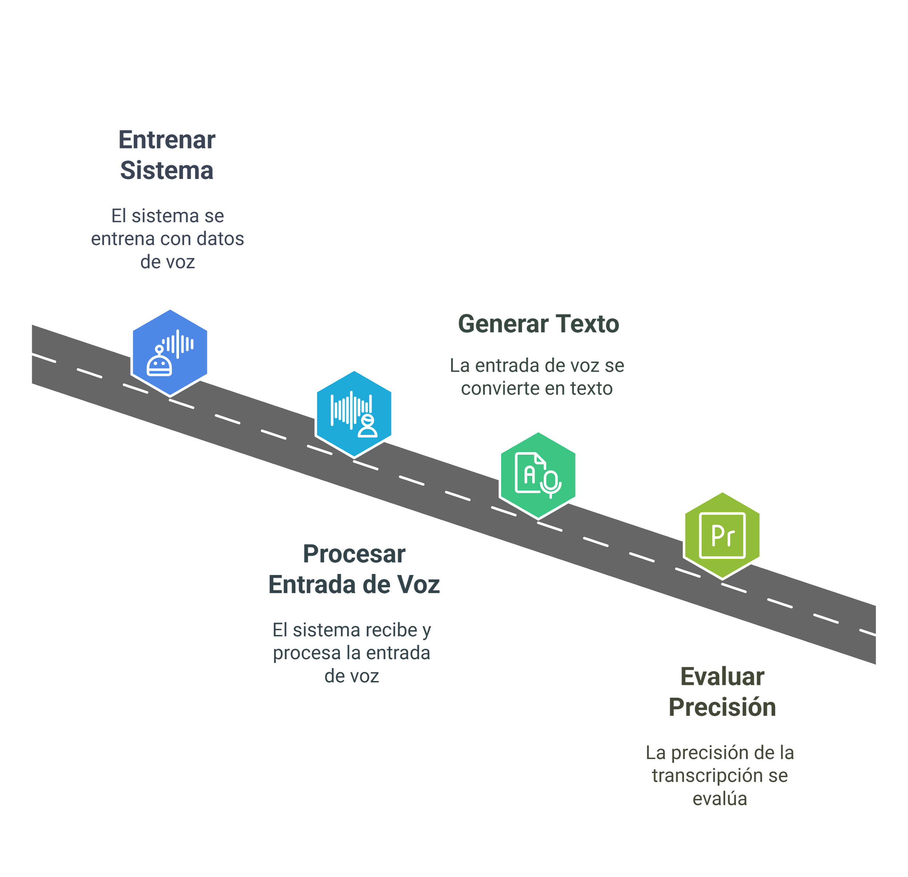
Ejemplo 2: Reconocimiento de voz

Slide 22
Ejemplo 3: Recomendación de películas
T: Recomendar películas a los usuarios.
E: El sistema se entrena con los historiales de visualización de películas y las calificaciones dadas por los usuarios.
P: Métricas como el acierto en las recomendaciones o la satisfacción del usuario.

Slide 23
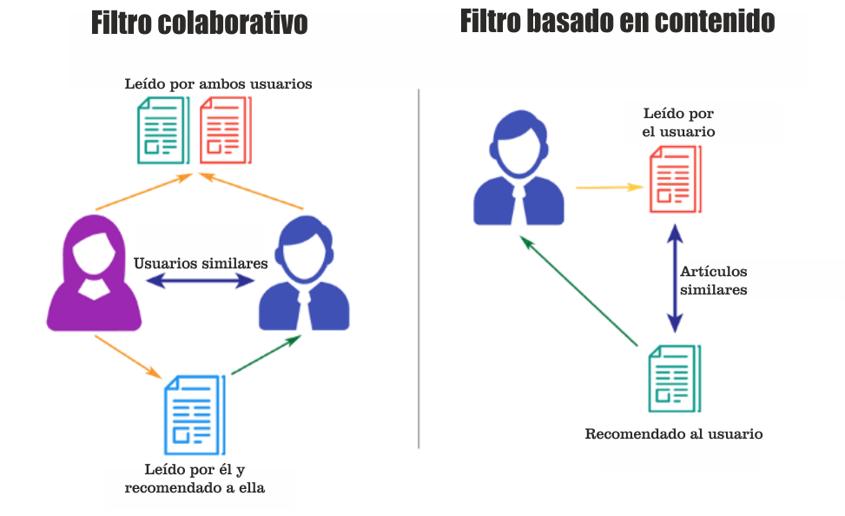
Ejemplo 3: Recomendación de películas

Slide 24
Ejemplo 4: Diagnóstico médico
T: Diagnosticar enfermedades a partir de síntomas y resultados de pruebas médicas.
E: El sistema se entrena con historiales médicos de pacientes, incluyendo síntomas, pruebas y diagnósticos confirmados.
P: Tasa de aciertos en el diagnóstico o métricas como la sensibilidad y especificidad.

Slide 25
AA es útil para:
Problemas cuyas soluciones existentes requieren muchos ajustes o largas listas de reglas.
Problemas complejos para los cuales el uso de un enfoque tradicional no ofrece una buena solución.
Entornos cambiantes (un sistema de machine learning puede reentrenarse fácilmente con datos nuevos y mantenerse siempre actualizado).
Obtener un entendimiento de problemas complejos y grandes cantidades de datos.

Slide 26
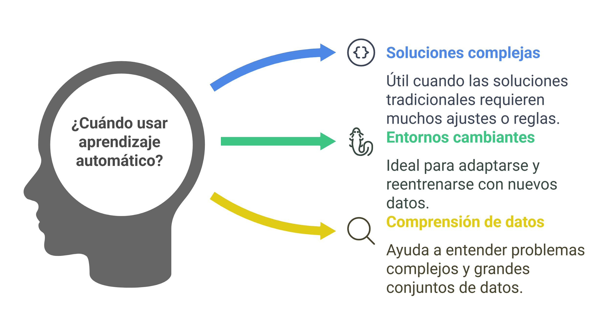

Slide 27
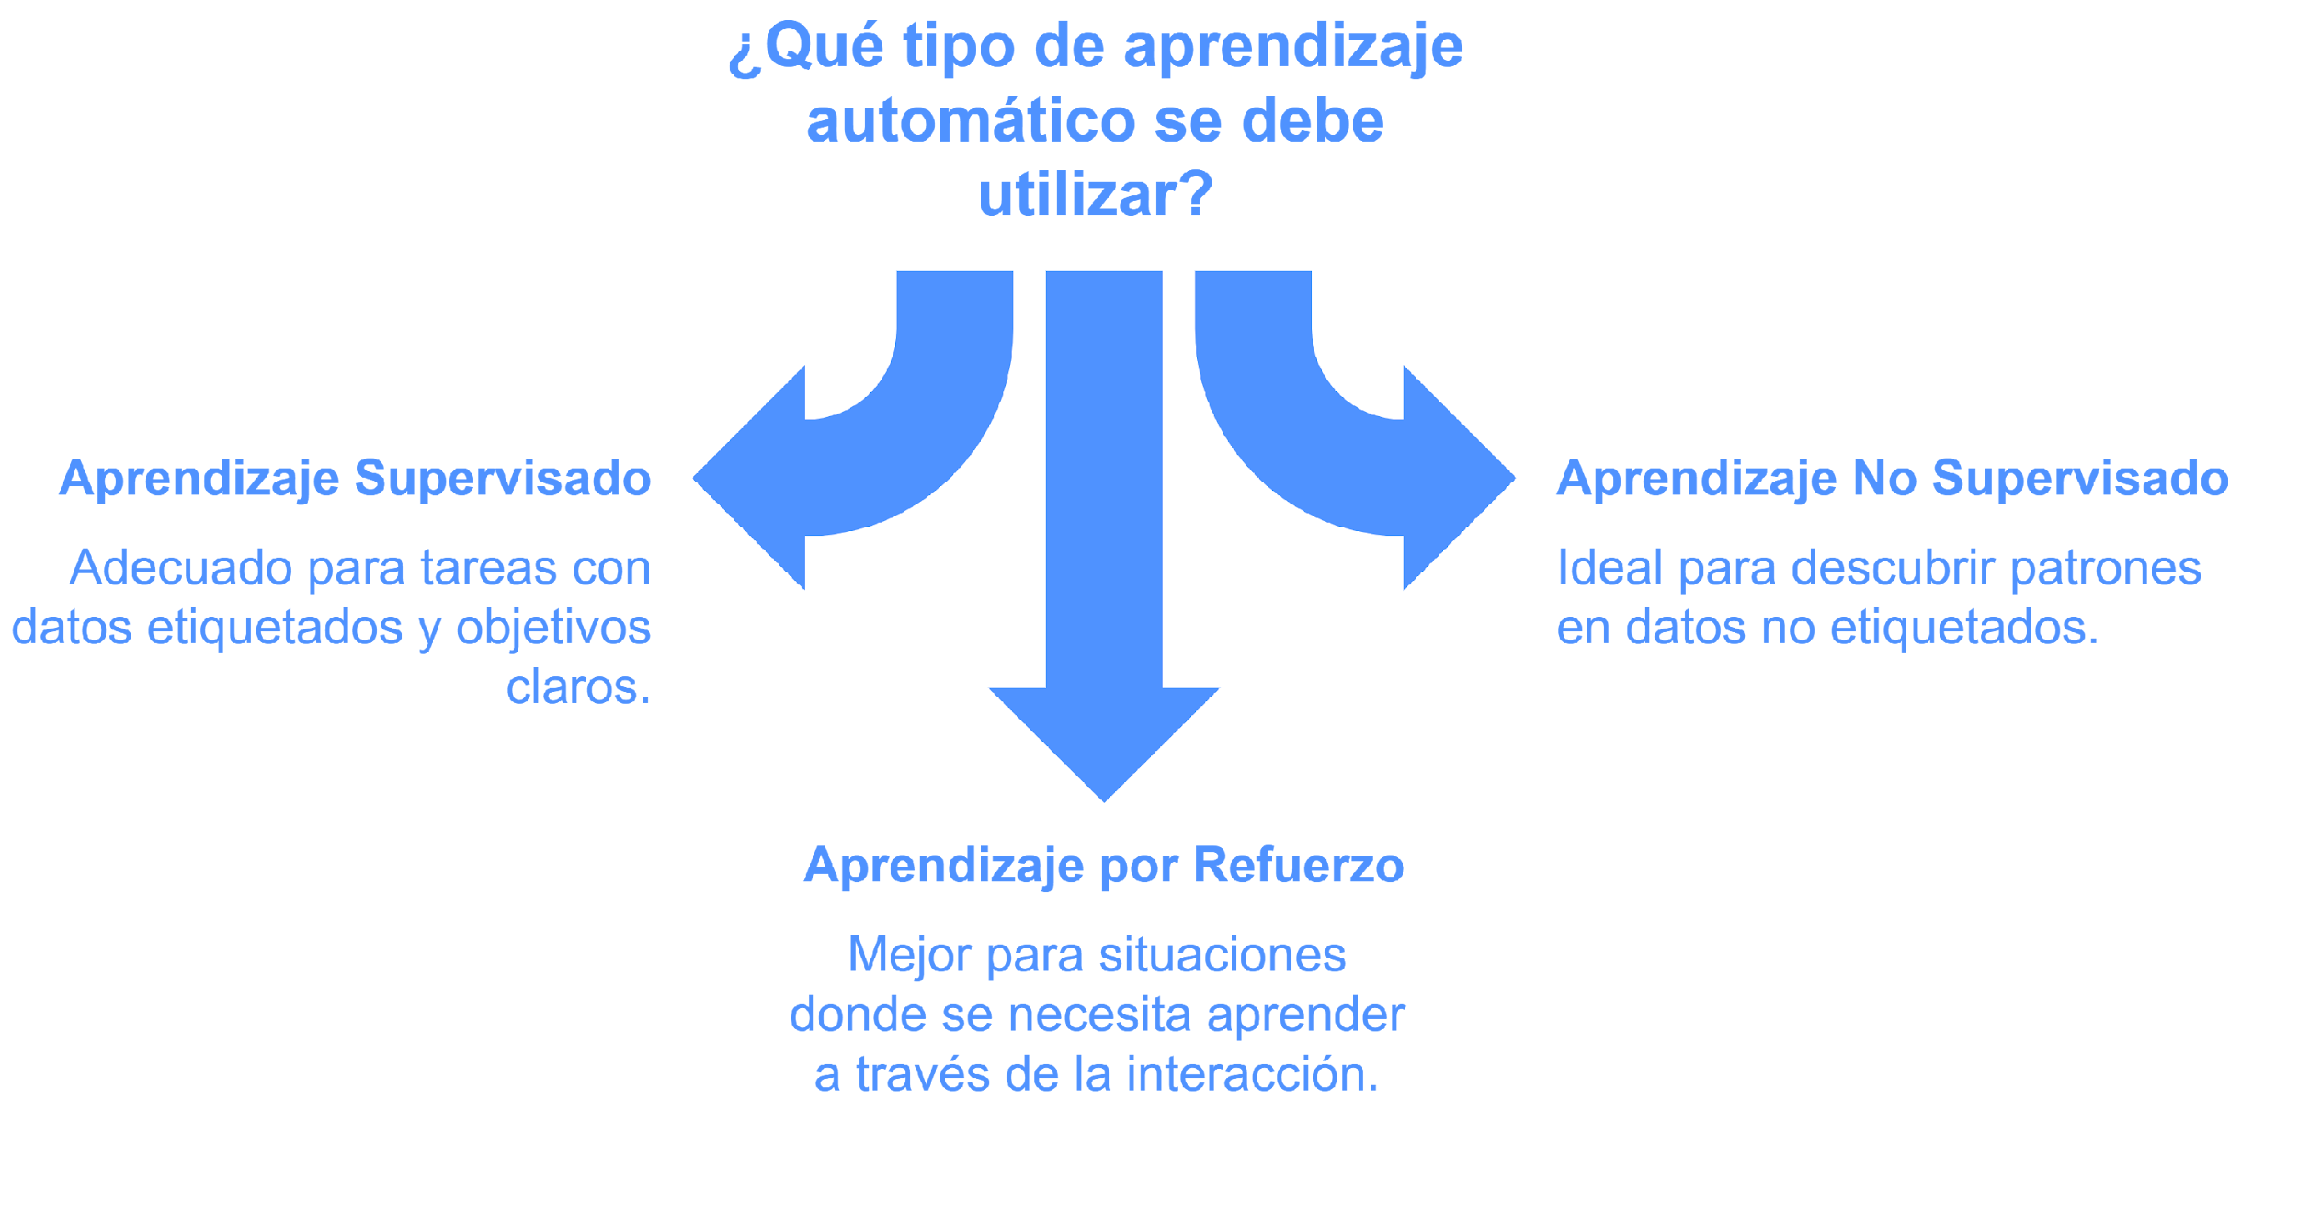

Slide 28
Bibliografía
Géron, A. (2020). Aprende machine learning con scikit-learn, keras y tensorflow.
https://www.ibm.com/blog/data-science-vs-machine-learning-whats-the-difference/

Slide 29
Ejemplos de aplicación

Slide 30
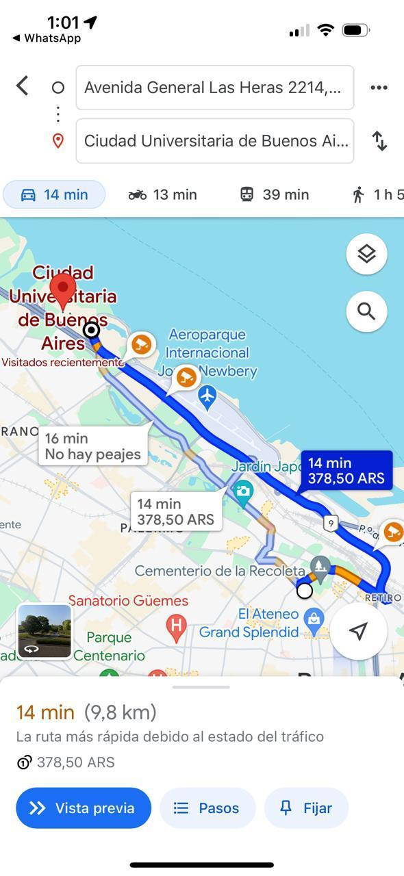
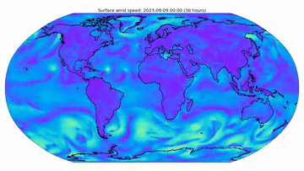
Modelos predictivos
Predicción de tiempo de viaje
Predicción de fraude financiero
Predicción de eventos meteorológicos
Can AI help us predict extreme weather? (youtube.com)

Slide 31
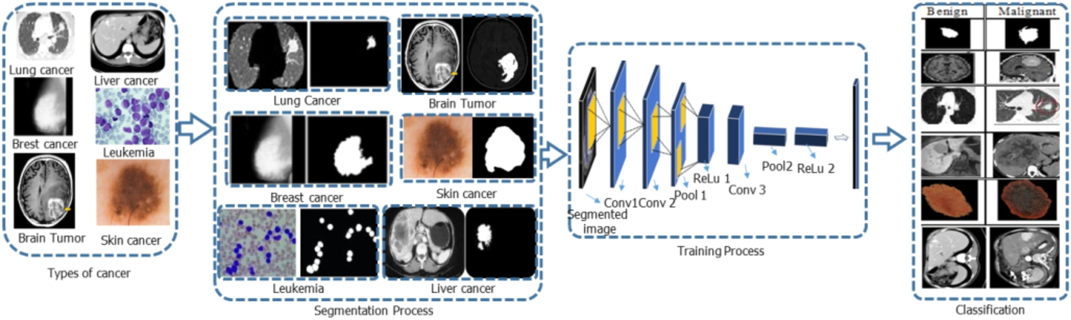
Clasificación de imágenes
Recent advancement in cancer detection using machine learning: Systematic survey of decades, comparisons and challenges - ScienceDirect

Slide 32
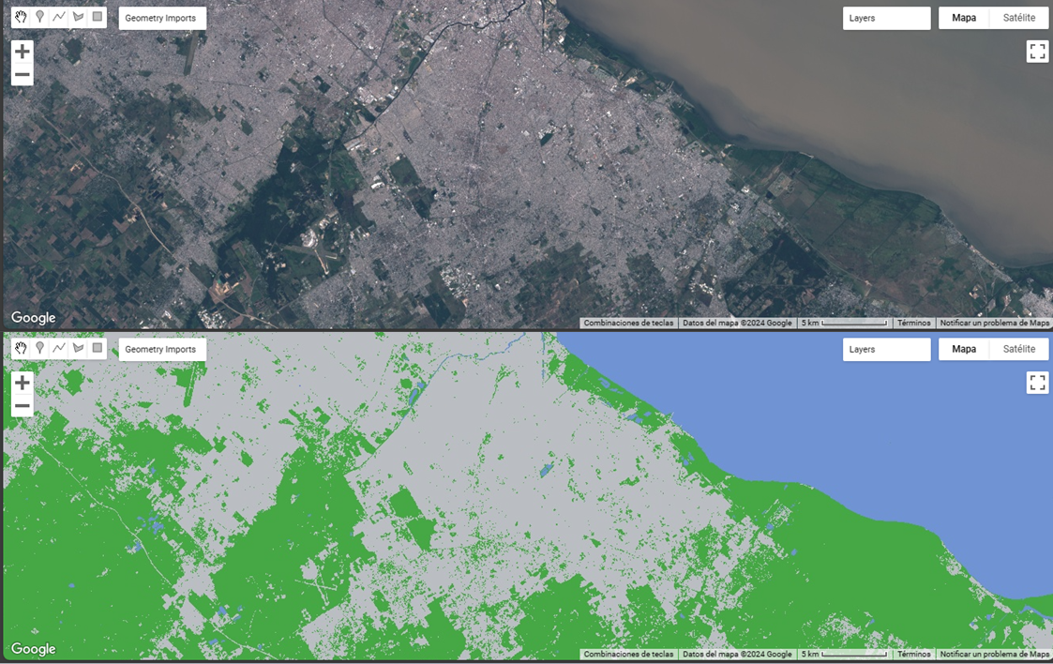

Clasificación de imágenes

Slide 33
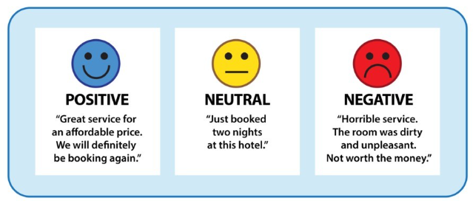


Procesamiento de lenguaje natural (NLP) y más

Slide 34

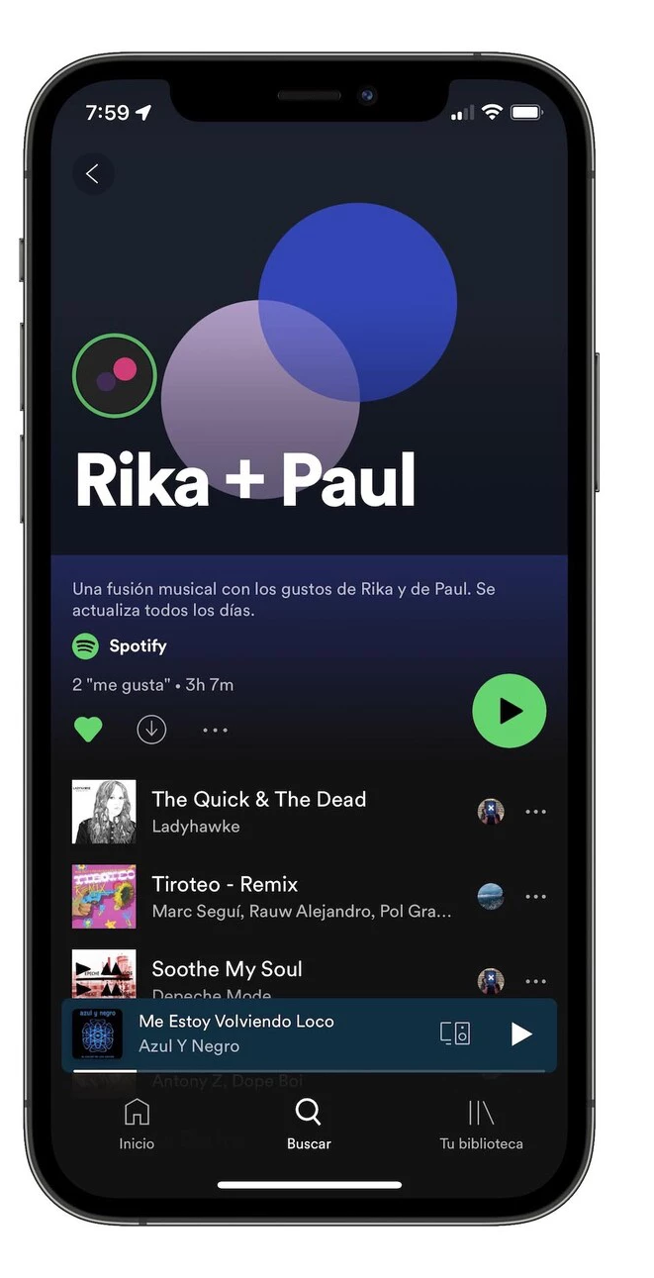
Sistemas de recomendación

Slide 35
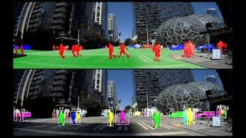
Visión artificial

Slide 36
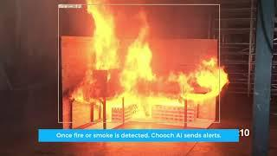
Visión artificial

Slide 37
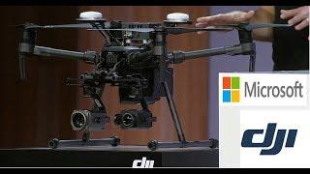
Visión artificial

Slide 38

Planificación de trayectoria
The path planning of cleaner robot for coverage region using Genetic Algorithms - ScienceDirect

Slide 39
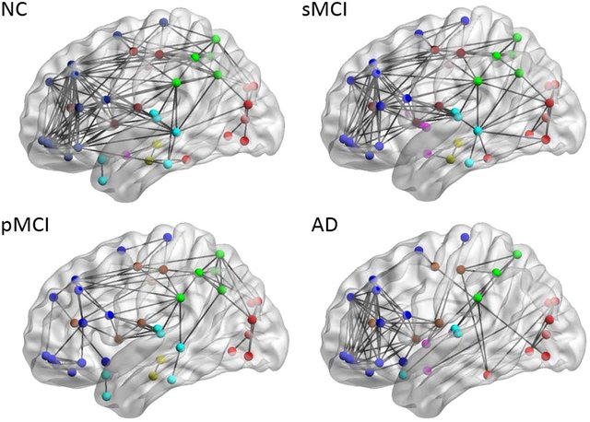
Análisis de grafos (redes)
(PDF) Characteristic patterns of inter- and intra-hemispheric metabolic connectivity in patients with stable and progressive mild cognitive impairment and Alzheimer’s disease (researchgate.net)

Slide 40
El trabajo de ciencia de datos

Slide 41
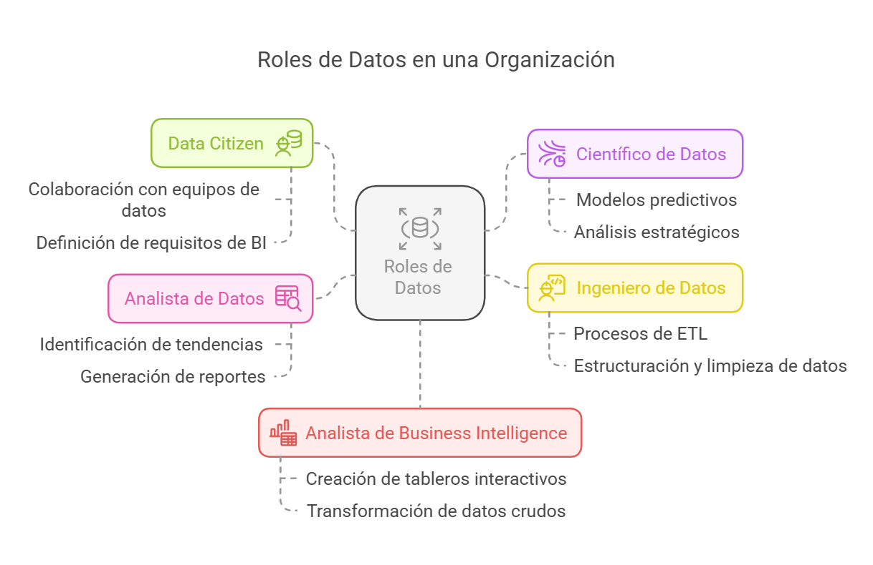

Slide 42
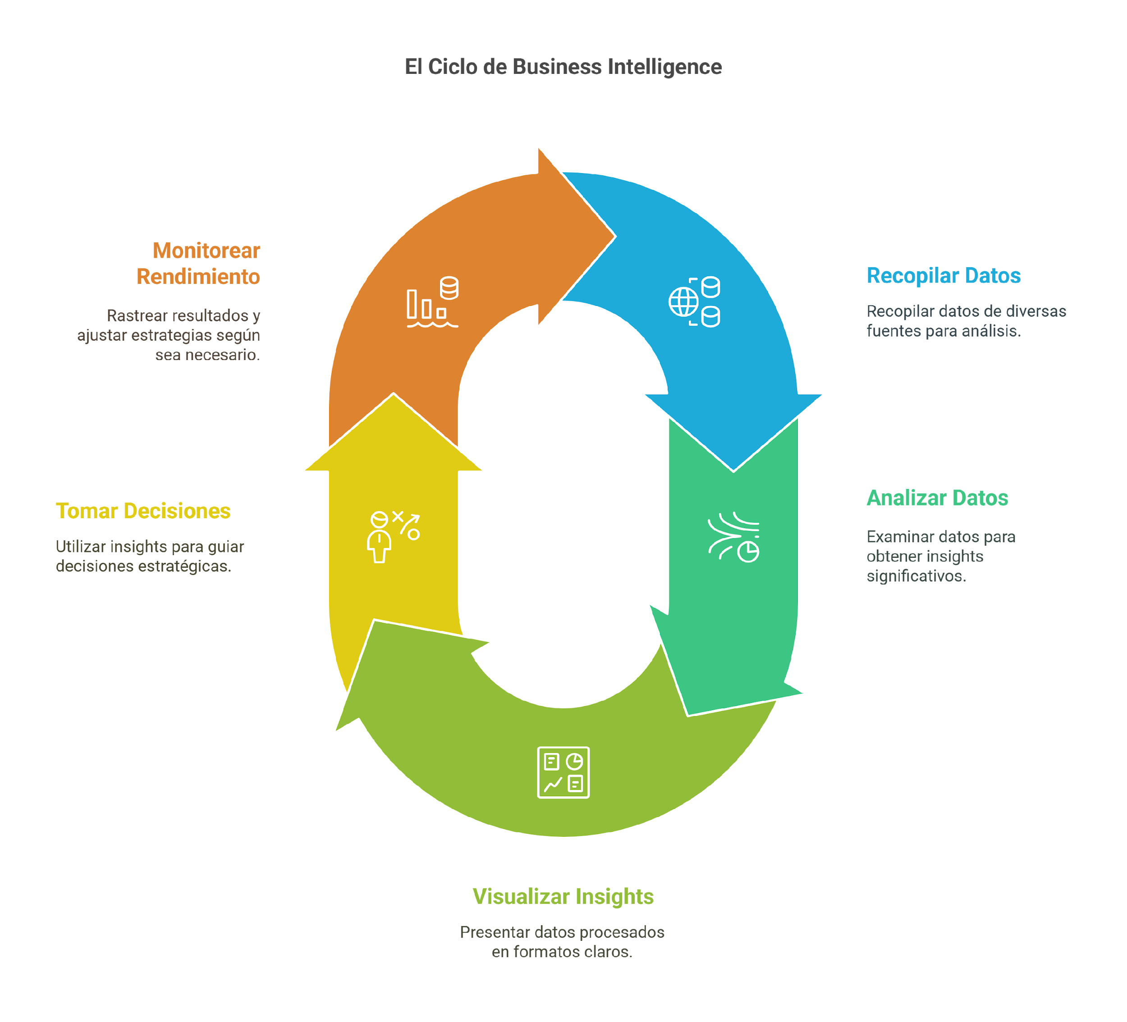

Slide 43
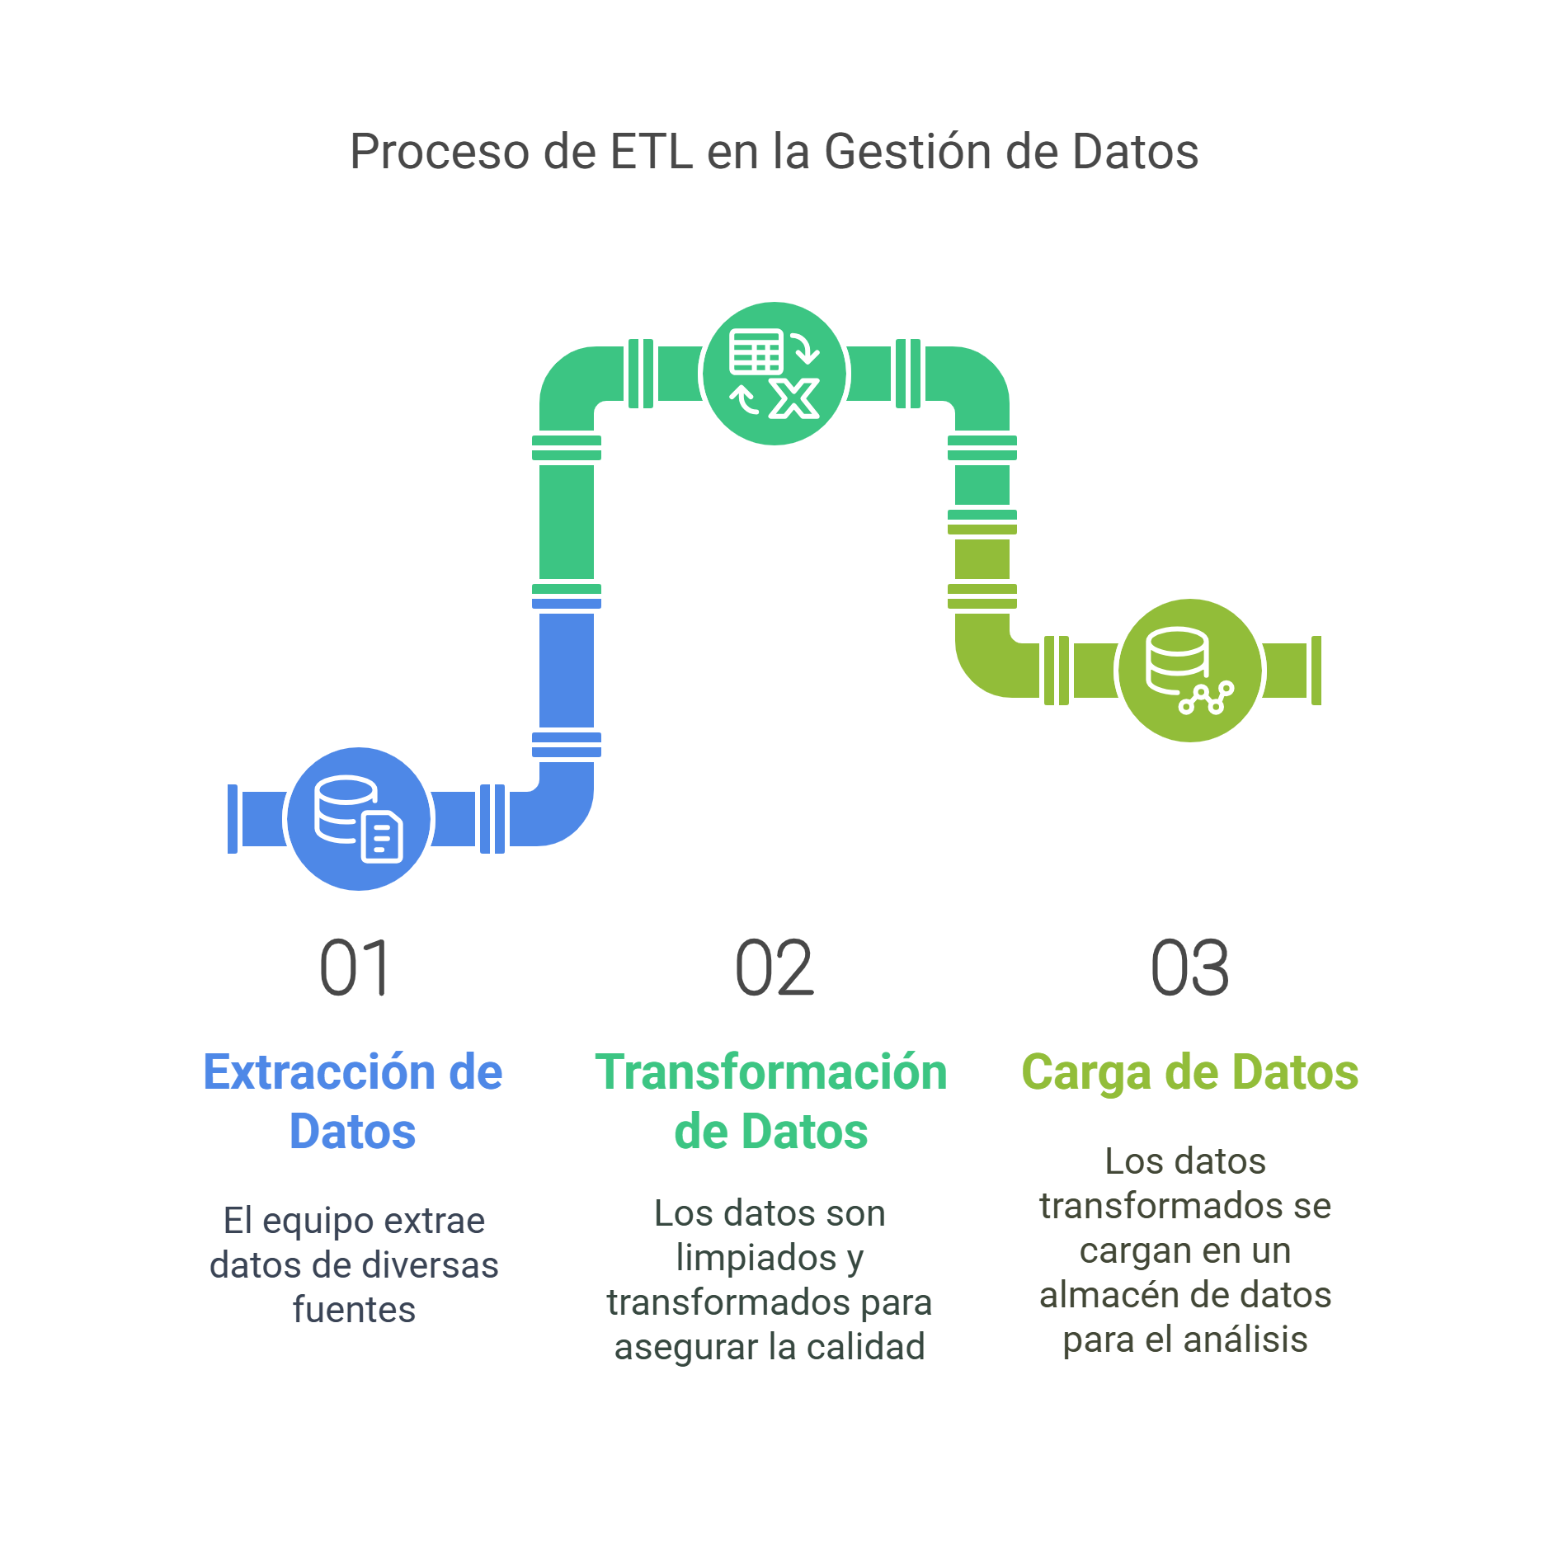

Slide 44
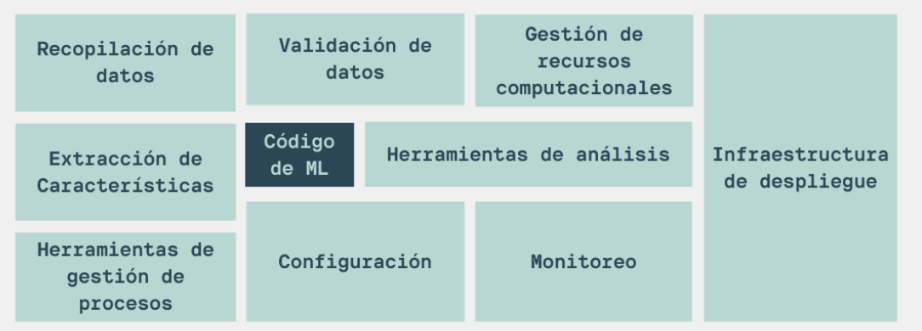
Machine Learning en contexto

